Slide 1
Κινηματική της ταλάντωσης
Εξισώσεις της α.α.τ

Slide 2
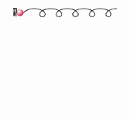
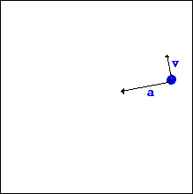
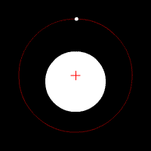
Περιοδικά φαινόμενα
Τα φαινόμενα τα οποία επαναλαμβάνονται σε ίσα χρονικά διαστήματα λέγονται περιοδικά
Για παράδειγμα η ταλάντωση του εκκρεμούς, η ομαλή κυκλική κίνηση, η περιστροφή της γης γύρω από τον άξονα της και γύρω από τον ήλιο κλπ.

Slide 3
Περίοδος
Ο χρόνος Τ τον οποίο χρειάζεται το σώμα για να εκτελέσει μια πλήρη επανάληψη της κίνησης λέγεται περίοδος.
Η περίοδος μετρείται σε sec και ισχύει
όπου Ν ο αριθμός των ταλαντώσεων σε χρόνο t και t ο χρόνος στον οποίο γίνονται οι Ν ταλαντώσεις.

Slide 4
Συχνότητα
Συχνότητα f ονομάζεται ο αριθμός των ταλαντώσεων Ν που εκτελεί το κινητό σε χρόνο t δια τον χρόνο t.
Δηλαδή f=N/t
Η συχνότητα εκφράζει τον αριθμό των επαναλήψεων σε 1sec.
Όσο πιο γρήγορα εξελίσσεται ένα περιοδικό φαινόμενο, τόσο μεγαλύτερη συχνότητα έχει.
Αντίθετα όσο πιο αργά εξελίσσεται ένα περιοδικό φαινόμενο τόσο πιο μεγάλη περίοδο θα έχει και τόσο μικρότερη συχνότητα θα έχει.

Slide 5
Απλή αρμονική ταλάντωση;
Μια ευθύγραμμη περιοδική κίνηση, κατά την οποία η απομάκρυνση από τη θέση ισορροπίας, είναι ημιτονοειδής συνάρτηση του χρόνου, δηλαδή δίνεται από τη σχέση
x = Α ημ(ωt+φ₀)
ονομάζεται απλή αρμονική ταλάντωση (Α.Α.Τ)
x
-A
0
+A

Slide 6
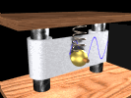
Παράδειγμα ταλάντωσης
x
Α
t
T
Η σφαίρα εκτελεί απλή αρμονική ταλάντωση και η γραφίδα καταγράφει την ημιτονοειδή καμπύλη της απομάκρυνσης σε σχέση με τον χρόνο

Slide 7
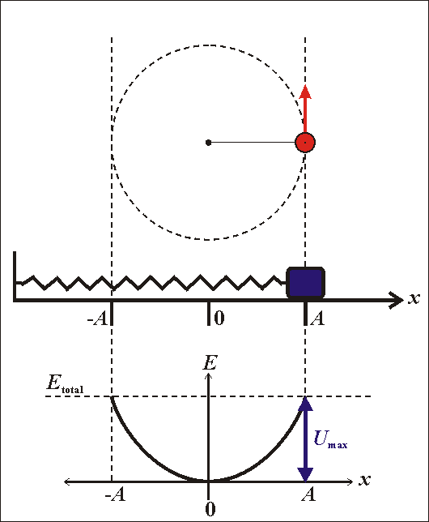
Η προβολή μιας ομαλής κυκλικής κίνησης είναι μια απλή αρμονική ταλάντωση
Ταυτόχρονα έχουμε περιοδική μετατροπή της κινητικής ενέργειας σε δυναμική

Slide 8

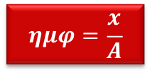










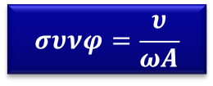
Τριγωνομετρικός κύκλος
$$ημφ=\frac{x}{A}$$
φάση
π/2
φ= ωt + φ₀
1
2π/3
$$\frac{\sqrt{3}}{2}$$
π/3
3π/4
$$\frac{\sqrt{2}}{2}$$
π/4
5π/6
$$\frac{1}{2}$$
π/6
φ
$$\frac{1}{2}$$
$$\frac{\sqrt{2}}{2}$$
$$\frac{\sqrt{3}}{2}$$
$$συνφ=\frac{υ}{ωA}$$
π
0
-1
$$−\frac{\sqrt{3}}{2}$$
$$−\frac{\sqrt{2}}{2}$$
$$−\frac{1}{2}$$
0
0, 2π
7π/6
$$−\frac{1}{2}$$
11π/6
$$−\frac{\sqrt{2}}{2}$$
5π/4
7π/4
$$−\frac{\sqrt{3}}{2}$$
4π/3
5π/3
-1
3π/2

Slide 9
Οι εξισώσεις της α.α.τ.
απομάκρυνση x = A ημ(ωt +φ₀)
ταχύτητα υ = υ_{max}.συν(ωt +φ₀) με υ_{max} = ω.Α
επιτάχυνση α= -ω².A.ημ(ωt + φ₀) ή α = -ω².x και α_{max}= ω².Α
Κάθε μία από τις εξισώσεις μπορεί να θεωρηθεί ως ορισμός της α.α.τ.
Το μέγεθος φ = ωt+φ₀ είναι αδιάστατο και λέγεται φάση της ταλάντωσης. Ουσιαστικά είναι γωνία και μετρείται σε rad

Slide 10
Χαρακτηριστικά της ταλάντωσης
Το πλάτος Α μιας α.α.τ. είναι η μέγιστη απομάκρυνση Α τού κινητού από τη θέση ισορροπίας.
Η κυκλική συχνότητα ω εκφράζει τον αριθμό των ταλαντώσεων σε χρόνο 2πsec. Συνδέεται με την περίοδο και την συχνότητα με την σχέση ω=2πf =2π/Τ
Κάθε α.α.τ. μπορεί να θεωρηθεί ως η προβολή μιας ομαλής κυκλικής κίνησης. Η γωνιακή ταχύτητα της κυκλικής κίνησης αυτής συμπίπτει με την κυκλική συχνότητα της α.α.τ.
Η αρχική φάση φ₀ της ταλάντωσης που δείχνει την θέση και την ταχύτητα του ταλαντωτή την χρονική στιγμή t=0

Slide 11
Συμπέρασμα
Για να καθοριστεί πλήρως μια ταλάντωση πρέπει να γνωρίζω 3 μεγέθη
Την γωνιακή συχνότητα ω
Το πλάτος Α
Και την αρχική φάση φ₀

Slide 12
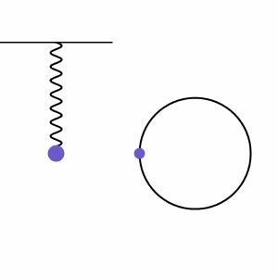
Η προβολή της ομαλής κυκλικής κίνησης είναι απλή αρμονική ταλάντωση
y
+Α
0
-Α

Slide 13
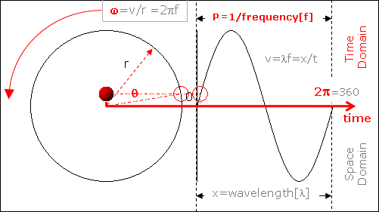

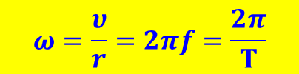
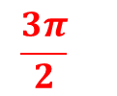

Μοντέλο παραγωγής εξισώσεων απλής αρμονικής ταλάντωσης
$$ω=\frac{υ}{r}=2πf=\frac{2π}{Τ}$$
Περίοδος Τ
$$\frac{π}{2}$$
π
χρόνος
$$\frac{3π}{2}$$
Η απλή αρμονική ταλάντωση μπορεί να θεωρηθεί ως προβολή μιας ομαλής κυκλικής κίνησης

Slide 14
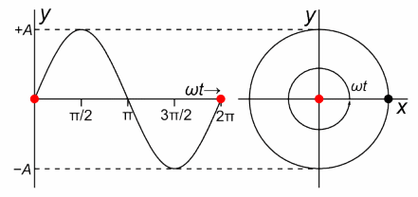

Slide 15
Προσδιορισμός της γωνιακής συχνότητας ω
Αν γνωρίζω την περίοδο ή την συχνότητα τότε
ω = 2π/Τ ή ω = 2π.f
Εκφράζει τον αριθμό των ταλαντώσεων σε 2π sec, ή αλλιώς είναι ο ρυθμός μεταβολής της φάσης της ταλάντωσης ω = Δφ/Δt
Είναι χαρακτηριστική σταθερά της ταλάντωσης δηλαδή εξαρτάται από τα φυσικά χαρακτηριστικά του συστήματος που ταλαντώνεται

Slide 16
Προσδιορισμός του πλάτους
Είναι μέγιστη απομάκρυνση από την θέση ισορροπίας
Μεταβάλλεται μόνο αν αλλάξουμε την ενέργεια της ταλάντωσης.
Υπολογίζεται εύκολα από την απομάκρυνση και την ταχύτητα σε μια τυχαία χρονική στιγμή, αν γνωρίζω και την γωνιακή συχνότητα ως εξής
ημ²φ + συν²φ = 1  (x/A)² + (υ/ωΑ)² =1 x² + (υ/ω)² = Α² 

Slide 17
Φάση της ταλάντωσης (φ).
Είναι μέγεθος με διαστάσεις γωνίας και καθορίζει την θέση του σώματος την χρονική στιγμή t
φ = ωt+φ₀

Slide 18
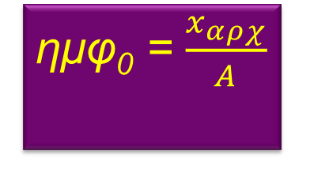
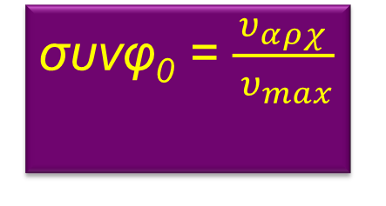
Προσδιορισμός της αρχικής φάσης
Εξαρτάται από τον τρόπο διέγερσης σε ταλάντωση δηλαδή ποια είναι η αρχική ταχύτητα και η αρχική απομάκρυνση.
Επειδή x = A.ημ(ωt+φ₀) για t=0 προκύπτει ότι x_{αρχ} = Α.ημφ₀ 
ημφ₀ = $\frac{x_{αρχ}}{Α}$
συνφ₀ = $\frac{υ_{αρχ}}{ υ_{max}}$
Από την σχέση αυτή βρίσκουμε δύο τιμές για το φ₀ μέσα στην 1^{η} περίοδο. Το ποια θα δεχτούμε καθορίζεται από τα πρόσημα της αρχικής θέσης και της αρχικής ταχύτητας

Slide 19
Η αρχική φάση καθορίζεται από τα πρόσημα της αρχικής ταχύτητας και της αρχικής απομάκρυνσης
Αν x_{αρχ} > 0 και υ_{αρχ} > 0 η φ₀ είναι στο 1^{ο} τεταρτημόριο.
Αν x_{αρχ} > 0 και υ_{αρχ} < 0 η φ₀ είναι στο 2^{ο} τεταρτημόριο
Αν x_{αρχ} < 0 και υ_{αρχ} < 0 η φ₀ είναι στο 3^{ο} τεταρτημόριο
Αν x_{αρχ} < 0 και υ_{αρχ} > 0 η φ₀ είναι στο 4^{ο} τεταρτημόριο

Slide 20
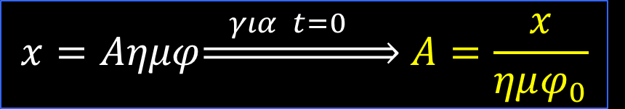
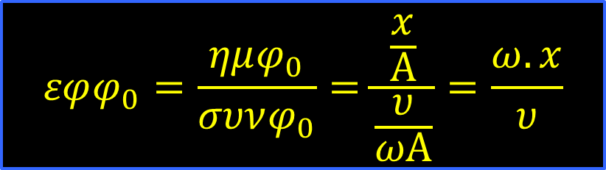
Εναλλακτικά υπολογίζω πρώτα την αρχική φάση και μετά το πλάτος (γνωρίζω x, υ για t=0)
$$εφφ_{0}=\frac{ημφ_{0}}{συνφ_{0}}=\frac{\frac{x}{Α}}{\frac{υ}{ωΑ}}=\frac{ω.x}{υ}$$
Από την σχέση αυτή βρίσκω την εφαπτομένη της αρχικής φάσης και την αρχική φάση
Στην συνέχεια υπολογίζω το πλάτος ως εξής
$$x=Aημφ\underset{⇒}{ για t=0 } A=\frac{x}{ημφ_{0}}$$

Slide 21
Γραφικές παραστάσεις της ταλάντωσης
Παρατηρείστε ότι η ταχύτητα προηγείται κατά π/2 της απομάκρυνσης επειδή
συνφ = ημ(φ+π/2)  ω.Ασυν(ωt+φ₀) = ωA.ημ(ωt+φ₀+π/2)
η επιτάχυνση προηγείται κατά π/2 της ταχύτητας και κατά π της απομάκρυνσης διότι –ημφ = ημ(φ+π)

Slide 22
Οι γραφικές παραστάσεις όταν η αρχική φάση είναι διάφορη του μηδενός

Slide 23
Να αποδείξετε ότι υ =  ω.Α²-x²
Απόδειξη.
Αν φ =ωt+φ₀ τότε
x = A ημ(φ) και υ =ω.Α.συνφ 
(x/A)²=ημ²(φ) και (υ/ωΑ)²=συν²(φ)
Προσθέτοντας κατά μέλη 

Slide 24
Να παραστήσετε γραφικά την ταχύτητα σε συνάρτηση με την απομάκρυνση
Προηγουμένως αποδείξαμε ότι η ταχύτητα και η απομάκρυνση ικανοποιούν την εξίσωση της έλλειψης με ημιάξονες Α και ω.Α
υ
ω.Α
x
Α

Slide 25
Να αποδείξετε ότι η ταχύτητα προηγείται στην φάση κατά π/2 της απομάκρυνσης και η επιτάχυνση κατά π/2 της ταχύτητας.
Απόδειξη
Επειδή συν(φ) = ημ(φ+π/2) και
–ημ(φ) = ημ(φ+π)
x= A ημ(ωt+φ₀)
υ =υ_{max}συν(ωt+φ₀)  υ= υ_{max} .ημ(ωt+φ₀+π/2)
α = - α_{max} ημ(ωt+φ₀)  α = - α_{max} ημ(ωt+φ₀+π)
Άρα η ταχύτητα προηγείται κατά π/2 της απομάκρυνσης, και η επιτάχυνση κατά π της απομάκρυνσης άρα κατά π/2 της ταχύτητας.

Slide 26
Σε μια περίοδο (Δt = T) ο ταλαντωτής
Διανύει διάστημα s = 4A (δεν ισχύει γενικά ότι σε t=T/4  s =A)
Έχει συνολική μετατόπιση μηδέν Δx = 0 .
Περνά δύο φορές από την θέση ισορροπίας
Περνά μόνο μια φορά από τις ακραίες θέσεις.
Αποκτά δύο φορές μέγιστη ταχύτητα (στην θέση ισορροπίας) με αντίθετη φορά.
Μηδενίζει δύο φορές την ταχύτητά του (στις ακραίες θέσεις)
Αυξάνει την φάση του κατά 2π.
Εξισώνει 4 φορές την κινητική και την δυναμική του ενέργεια.
Η επιτάχυνσή του μηδενίζεται δύο φορές (στην θέση ισορροπίας) και μεγιστοποιείται (κατά μέτρο) δύο φορές (στις ακραίες θέσεις

